Slide 1
Embeded System 따라하기
By 이수민

Slide 2
Board 환경 구축
비어 있는 board에 uboot부터 nandwrite까지
board가 부팅시키고 기본적으로 동작할 수 있도록 환경 구축
향후 계획 : embedded system을 알기 위해서는 OS, 프로세스, 하드웨어와 소프트웨어간의 관계 등 컴퓨터에 대한 전반적인 이해가 필요한 과목으로 생각된다. 커널과 파일시스템에 관한 지식을 더하고 Linux에 대해 좀 더 깊이 있는 공부를 할 계획

Slide 3
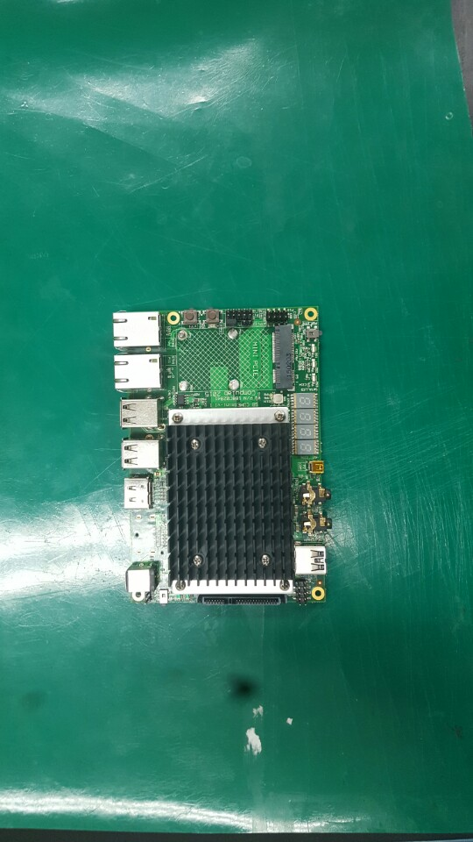
IE-38
COM용 Board
해당 model은 usb에
이미지 파일을 옮겨서
Usb로서 부팅이 되도록
설정!!
HDMI Cable을 지원하여
모니터와 키보드 마우스를
연결한 후 작은 컴퓨터로서
사용한다.
단점 : COM용 Board가 대부분은 가지는 단점으로서 board가 과열되기 싶다. Board 전원을 on한 후 58도 ~ 61도 사이의 높은 온도를 가진다.
작업 한 것 :
-이미지 파일 usb 저장 및 board가 usb파일로서 boot할 수 있도록 설정

Slide 4
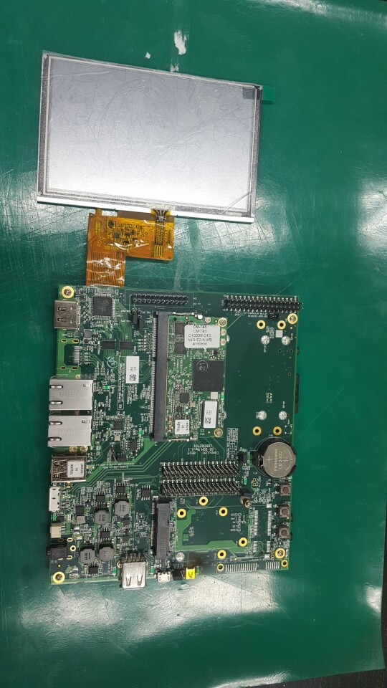
CM-T43
ARM용 Board
진행상황 : 현재 UBoot와 파일 시스템, Kernel 이미지를 SD카드를 이용하여 Board 가동
SD카드는 파티션이 2개로 나뉘어져 있다. 첫 번째, 파티션은 이미지 파일을 넣는 공간, 두 번째, 파일 시스템을 저장하는 공간!
단점 : COMPULAB 제조사에서 크로스 컴파일러를 제공해주지 않기 때문에 환경에 맞는 크로스 컴파일을 구하기 어렵다.
작업 한 것 :
-부팅
-커널 이미지 Board적용
-nand에 부팅 이미지저장

